Slide 1
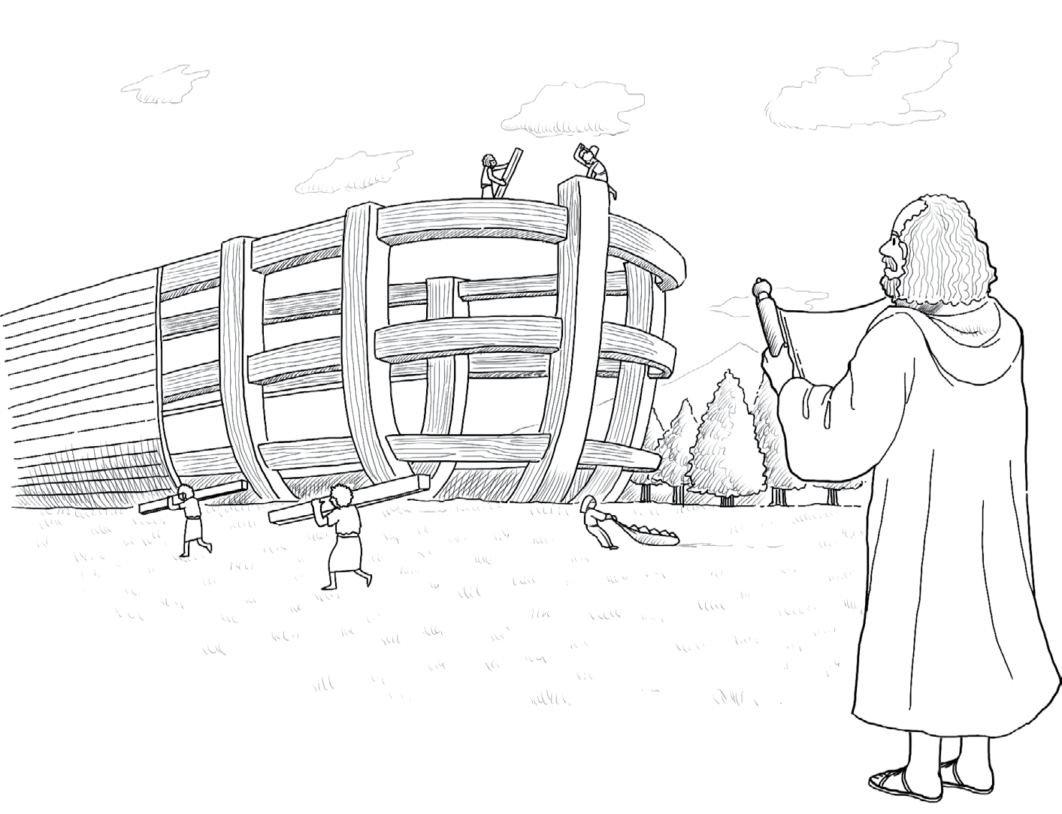
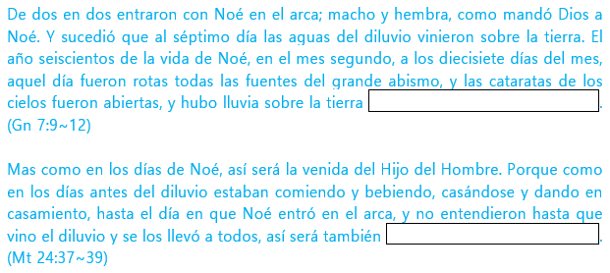
La salvación y el juicio de Dios
21
Noé preparó el juicio
Gn 6:13~7:16
Himnario 311 (Cristianos todos, a prepararse)
Hoy aprender
1. Saber que Noé preparó diligentemente después de escuchar la advertencia del juicio del agua de Dios.
2. Saber que debemos prepararnos diligentemente para estar sin mancha e irreprensibles delante del Señor.
Palabra
70

Slide 2
Palabra Entender
En tiempos del mayor desarrollo de la corrupción y el pecado de las personas, Dios mismo advirtió al justo Noé que juzgaría al mundo entero por diluvio. Y ordenó que construyera el arca. Noé, por mandato de Dios, se preparó para el juicio venidero construyendo diligentemente el arca a partir de entonces. La promesa de salvación fue recibida, pero el arca de Noé tuvo que ser construida por él mismo. Necesitaba mucho esfuerzo, mucho material y mucho tiempo para construir un arca enorme. Además, tuvieron que sufrir críticas y burlas por personas de todo el mundo. Noé, sin embargo, creía en la certeza del juicio, por lo que no se rindió ante ningún obstáculo. Más bien, construyendo el arca, predicó el juicio y la justicia de Dios al mundo. Cuando terminó de construir el arca, Dios le dijo a Noé que trajera y almacenara todos los alimentos que comerían los animales en el arca. Los alimentos que comerían un par de animales de cada especie que respiran por la nariz durante más de un año, habrá sido no solo de muchísimos tipos sino también de muchísima cantidad. Sin embargo, Noé y su familia prepararon para el gran diluvio almacenando comida en silencio, como Dios había ordenado. Debido a esta preparación exhaustiva de Noé y su familia, ellos y los animales que estaban en el arca pudieron preservar sus vidas durante el diluvio.
Así como Noé preparó el arca para el juicio, nosotros en la última época también debemos prepararnos para la segunda venida del Señor. La mayor preparación de Noé es construir el arca de la salvación y guiar a su familia y los animales al arca, nosotros también debemos guiar a las almas perdidas al seno del Señor. Además, así como Noé preparó comida y alimentó a la familia y a los animales en el arca, también deberíamos convertirnos en siervos leales y sabios, y debemos ser personas que repartimos alimentos espirituales a las personas que los necesitan. Y ¿para qué más necesitamos prepararnos?
Resumen de la lección
71

Slide 3
Palabra Escríbelas en la tabla de tu corazón (Recitación)
Por la fe Noé, cuando fue advertido por Dios acerca de cosas que aún no se veían, con temor preparó el arca en que su casa se salvase; y por esa fe condenó al mundo, y fue hecho heredero de la justicia que viene por la fe. (He 11:7)
By faith Noah, being divinely warned of things not yet seen, moved with godly fear, prepared an ark for the saving of his household, by which he condemned the world and became heir of the righteousness which is according to faith. (He 11:7)
1
Subraya las palabras o frases clave en la Palabra.
2
Noé aún no había visto llover, pero ¿para qué preparó el arca?
Palabra Cambiar mi mente a la palabra
1
Escribe las características de la época en que vivía Noé y el interés de las personas en ese momento (Gn 6:5, Mt 24:38). Y compara con las personas en nuestra época (2Ti. 3:1~5).
Las características de la época de Noé
El interés de las personas en la época de Noé
El interés principal de las personas en nuestra época
72

Slide 4
2
Busca y escribe tres palabras que describan la vida de Noé (Gn 6:9).
4
¿Qué predicó Noé a las personas mientras construía el arca (2P 2:5)?
4
Así como Noé hizo el arca para preparar el juicio de Dios, nosotros también estamos preparando para encontrarnos con el Señor que vendrá de nuevo. Escribe qué tipo de preparativos estas haciendo y comparte comunión unos con otros.
73

Slide 5
Palabra Aplicando a la vida
La palabra de hoy
(Escribir la Palabra)
La oración de hoy
(Gratitud / Arrepentimiento / Súplica)
D
Gn 6:5~6
L
Mt 24:39
M
Mr 13:35
74

Slide 6
X
2Ti 3:1~2
J
He 11:7
V
1P 3:20
S
2P 2:5
75

Slide 7
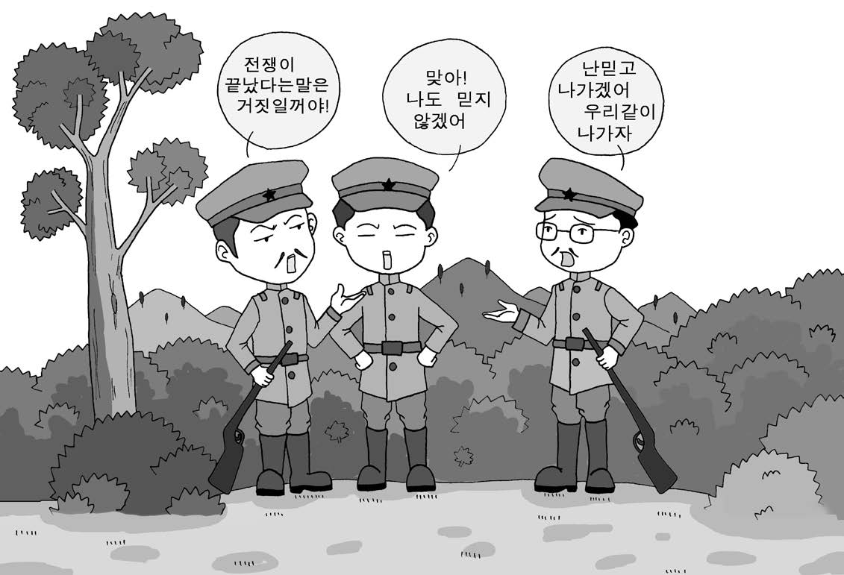
Alegoría
Perecen a causa de la incredulidad
Incluso después de la Segunda Guerra Mundial, muchos soldados japoneses permanecieron en las selvas de Filipinas. El ejército estadounidense les gritó diciendo:
"¡Oigan! Ahora están libres. Ya no necesitan esconderse, así que por favor salgan de la selva.” Pero, la mayoría de los soldados derrotados no creían en esa palabra y se suicidaron. Solo unas pocas personas la creyeron y salieron de la selva, y fueron libres.
Del mismo modo, en este mundo lleno de pecado, nosotros los cristianos que hemos pasado de la muerte a la vida por la fe en la sangre de la cruz del Señor debemos vivir una vida distinguida de las personas del mundo, en la fe, admirando al Señor, que vendrá de nuevo.
El que en él cree, no es condenado; pero el que no cree, ya ha sido condenado, porque no ha creído en el nombre del unigénito Hijo de Dios. (Jn 3:18)
Porque un niño nos es nacido, hijo nos es dado, y el principado sobre su hombro; y se llamará su nombre Admirable, Consejero, Dios Fuerte, Padre Eterno, Príncipe de Paz. (Is 9:6)
¡Es mentira que haya terminado la guerra!
¡A que sí! Yo tampoco me lo creo.
Yo sí me lo creo y voy a salir afuera, vamos juntos.
76

Slide 8
Tengo una pregunta~
¿Por qué Dios eligió al pueblo de Israel?
Porque tú eres pueblo santo para Jehová tu Dios; Jehová tu Dios te ha escogido para serle un pueblo especial, más que todos los pueblos que están sobre la tierra. (Dt 7:6)
Israel es el pueblo que Dios eligió para testificar de él a todas las personas del mundo. Por eso, cuando nadie buscaba a Dios y todos estaban sirviendo a ídolos, Israel fue elegido para mostrar que todos los ídolos son falsos y que solo Jehová Dios es verdadero.
Castigar a Egipto y a sus dioses, sacar al pueblo de Israel de Egipto, hacerles cruzar el Mar Rojo y conquistar la tierra de Canaán, todo es para testificar que él es el Dios verdadero (Dt 4:32~35)
El pueblo israelí que vive en el centro del mundo, a pesar de que es un país pequeño, tiene un fuerte poder económico y militar, y son tan inteligentes que ocupan 1/3 de los Premios Nobel; todo esto da testimonio de Dios detrás de Israel. Además, el hecho de que después de vivir 1900 años sin un país, se independizó y restableció el país en su tierra natal, cultivó la tierra y haciéndola hermosa como el huerto del Edén... y en fin, el hecho de que todo lo profetizado en la Biblia se ha cumplido es que Dios está detrás de Israel. De esta manera, Israel existe en la tierra como testigo de Jehová Dios (Is 43:10). Otra razón para elegir al pueblo de Israel era escribir la Biblia (Ro 3:1~2). Dios hizo que los profetas de Israel registraran el Antiguo Testamento, que profetiza que Dios enviaría a Jesús y profetiza también sus obras, muerte y resurrección. Luego, después de que Jesús vino, completó el Nuevo Testamento para poder predicar el hecho de la salvación de Jesús y la promesa de la segunda venida. Permitió que la Biblia, que se dejó solo a los israelitas hasta que Jesús vino, se transfiriera a los gentiles después de que Jesús completara la obra de redención.
Hay otro propósito más importante: Era que viniera Cristo para perfeccionar la salvación y preparar evangelizar a todas las naciones como Dios había prometido a Abraham y así lo profetizaron los profetas. (Ro 9:4~5)
En el momento establecido de acuerdo con la promesa, Jesús, nació tomando prestado el cuerpo de una virgen, del lugar donde escribió; en su vida pública, Jesús explicó y demostró su propósito de la venida a esta tierra, y cargó con la cruz para expiar el pecado humano. La gracia que Jesús logró fue el cumplimiento de esa promesa a Abraham, que sería el origen de la bendición para todos.
77

